Slide 1



CHÀO MỪNG QUÝ THẦY CÔ
VỀ DỰ THĂM LỚP
Môn: Tin học

Slide 2
BÀI 2: MỞ RỘNG HIỆU ỨNG CHUYỂN ĐỘNG

Slide 3
THẢO LUẬN NHÓM
Em hãy đọc sách giáo khoa và chỉ ra các thao tác tạo hiệu ứng chuyển động?

Slide 4
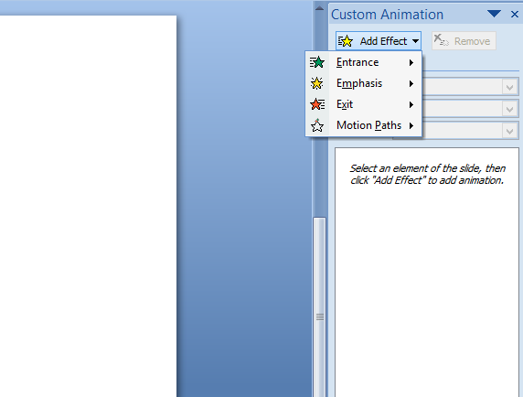
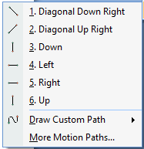

Các bước thực hiện tạo hiệu ứng chuyển động
B1: Nháy chọn vào ô tô để tạo chuyển động.
B2: Chọn thẻ Animations rồi chọn Custom Animation xuất hiện hộp thoại:
1
2
3
4

Slide 5
1.Chuyển động chéo xuống bên phải
1
2. Chuyển động chéo lên bên phải
2
3. Xuống dưới
4. Bên trái
5. Bên phải
6. Lên trên

Slide 6
Các bước thực hiện tạo hiệu ứng chuyển động:
B1: Nháy chọn vào ô tô để tạo chuyển động.
B2: Chọn thẻ Animations rồi chọn Custom Animation xuất hiện hộp thoại:
1
2
3
4
B3: Vẽ đường cong ô tô chuyển động:
  Nháy nút trái chuột tại vị trí bắt đầu.
  Nháy nút trái chuột thêm một lần nữa tại vị trí muốn uốn cong.
  Nháy đúp chuột tại vị trí đích để kết thúc thao tác vẽ đường cong.
B4: Nháy chọn vào Slide Show để kiểm tra kết quả.

Slide 7
HOẠT ĐỘNG THỰC HÀNH
1. Em hãy chọn các cách tạo chuyển động cho ô tô và quan sát đường đi của ô như sau:
Chọn hiệu ứng Diagonal Down Right
Chọn hiệu ứng Diagonal Up Right
Chọn hiệu ứng Down
Chọn hiệu ứng Left
Chọn hiệu ứng Right
Chọn hiệu ứng Up

Slide 8
CỦNG CỐ
Để tạo hiệu ứng chuyển động cho một đối tượng em thực hiện như thế nào?

Slide 9




Chọn chuyển động bay của ông khi về tổ
1. Diagonal Down Right
2. Diagonal Up Right
3. Down
4. Left
5. Right
6. Up

Slide 10






